Slide 1
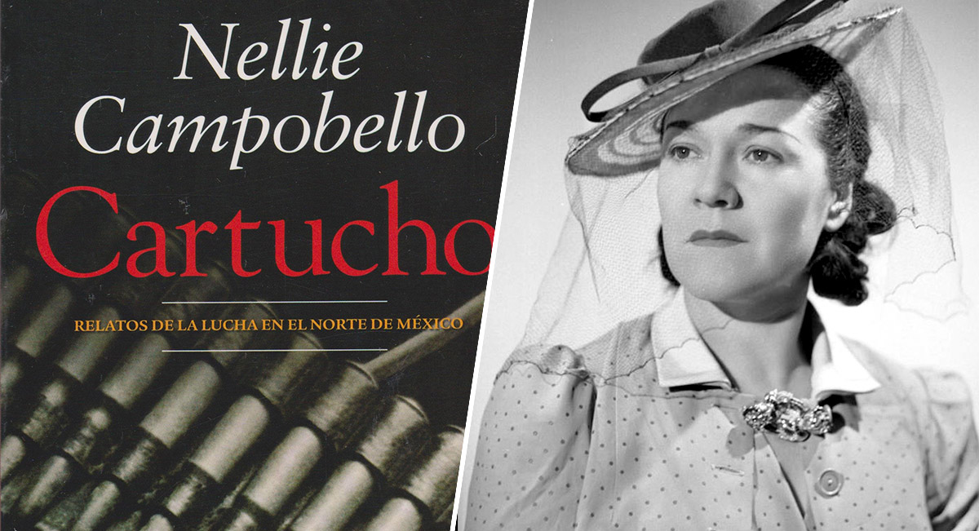
Deseo y memoria fragmentados: releyendo Cartucho de Nellie Campobello
Carlos Alberto Cedillo Santamaría
Universidad Nacional de Taiwán

Slide 2
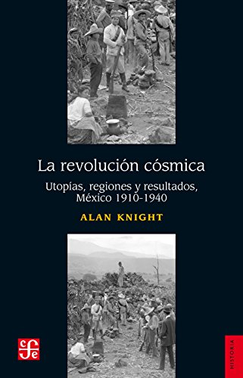
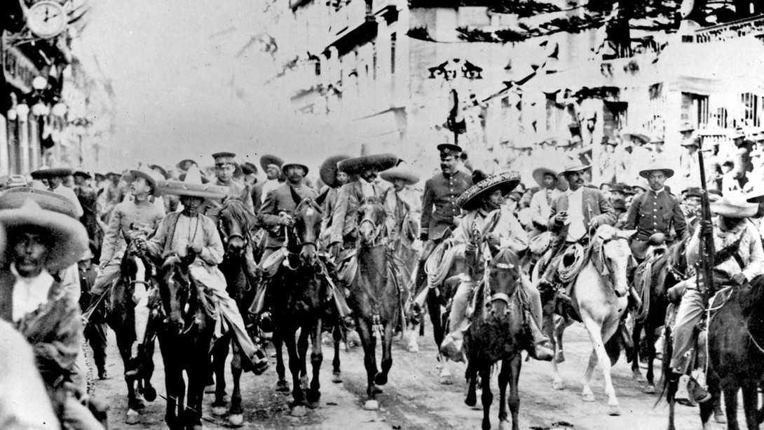
La Revolución Mexicana

Slide 3
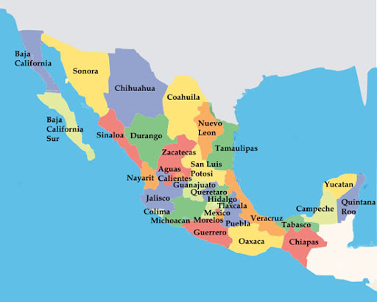
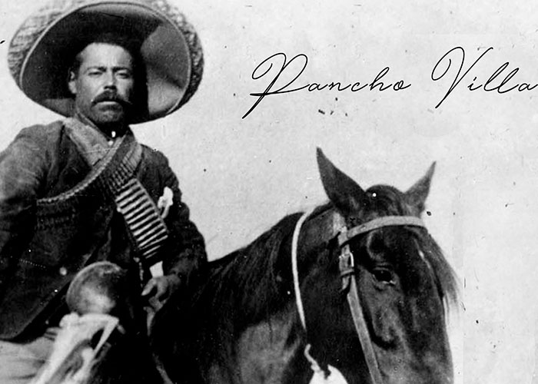
Movimiento villista

Slide 4
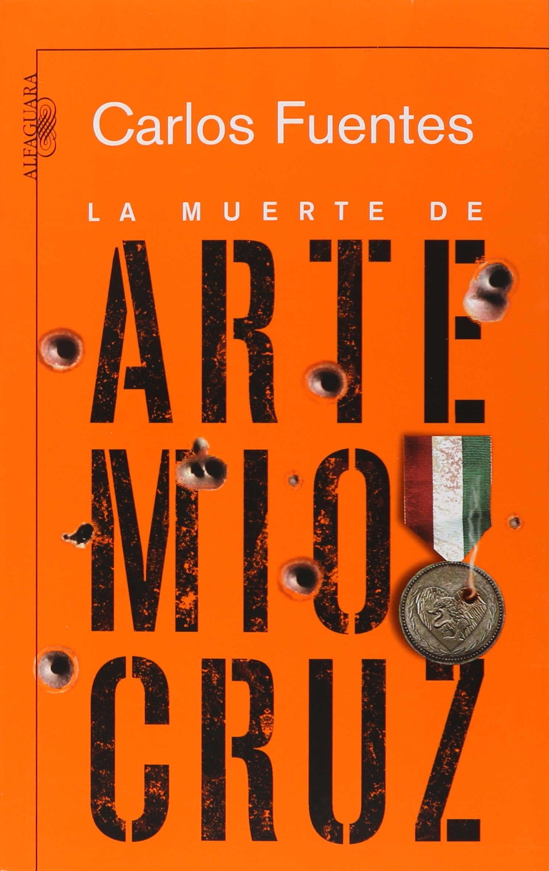
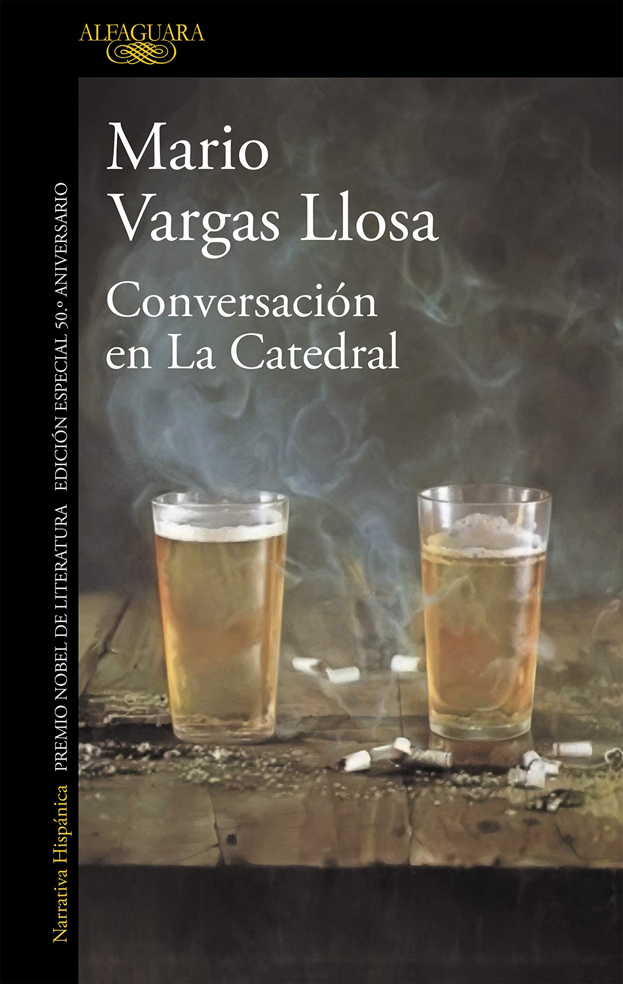
La novela total como emblema del canon hispanoamericano del siglo veinte

Slide 5
Los fragmentos de la memoria y de la narrativa
Dennis J. Parle (1985) identifica las técnicas narrativas que permiten al lector experimentar la revolución desde la perspectiva del observador ordinario, un ángulo único comparado con otras novelas de la revolución.
Anne McGee (2005) ve a la narradora como un sujeto melancólica en búsqueda de una identidad regional, y de recuperar el recuerdo de su madre.

Slide 6
Max Parra (1998) explora la narración desde un ámbito psicológico y social para explicar su visión subalterna “desde abajo” de la historia.
Sánchez Prado (2019) considera que Cartucho, mediante su forma, visibiliza la imposibilidad de una totalización o de una alegorización de la realidad histórica en la novela.

Slide 7
Desde una ventana
“Una ventana de dos metros de altura en una esquina. Dos niñas viendo abajo un grupo de diez hombres con las armas preparadas apuntando a un joven sin rasurar y mugroso, que arrodillado suplicaba desesperado, terriblemente enfermo se retorcía de terror, alargaba las manos hacia los soldados, se moría de miedo. El oficial junto a ellos, va dando las señales con la espada, cuando la elevó como para picar el cielo, salieron de los treintas diez fogonazos, que se incrustaron en su cuerpo hinchado de alcohol y cobardía. Un salto terrible al recibir los balazos, luego cayó manándole sangre por muchos agujeros. Sus manos se le quedaron pegadas en la boca. Allí estuvo tirado tres días; se lo llevaron una tarde, quién sabe quién.

Slide 8
Como estuvo tres noches tirado, ya me había acostumbrado a ver el garabato de su cuerpo, caído hacia su izquierda con las manos en la cara, durmiendo allí, junto de mí. Me parecía mío aquel muerto. Había momentos que temerosa de que se lo hubieran llevado, me levantaba corriendo y me trepaba en la ventana, era mi obsesión en las noches, me gustaba verlo porque me parecía que tenía mucho miedo. Un día, después de comer, me fui corriendo para contemplarlo desde la ventana, ya no estaba. El muerto tímido había sido robado por alguien, la tierra se quedó dibujada y sola. Me dormí aquel día soñando en que fusilarían otro y deseando que fuera junto a mi casa”(63-4).

Slide 9
Exploración del deseo en Cartucho
¿Se puede racionalizar?
¿Se puede alegorizar?
¿Qué papel desempeña en nuestra identidad y nuestro actuar?
¿Nos completa o nos fragmenta?
¿Qué relación guarda con la narrativa y con la forma literaria?

Slide 10
Referencias
Campobello, Nellie. Cartucho: Relatos de la lucha en el norte de México. PLR, 2018
Forero Quintero, Gustavo. La novela total o la novela fragmentaria en América Latina y los discursos de globalización y localización. Acta Literaria 42 I, 2011, 33-44.
Leys, Ruth. The Turn to Affect: A Critique. Critical Inquiery, 37, 3, 2011, 434-472.
McGee, Anne. The Search for Identity in Nellie Campobellos Cartucho. Lucero, 16, 1, 54-65 2005.

Slide 11
Referencias
Parle, Dennis J. Narrative Style and Technique in Nellie Campobello’s Cartucho. Kentucky Romance Quarterly 32:2, 1985, 201-211.
Parra, Max. Memoria y guerrra en "Cartucho" de Nellie Campobello. Revista de Crítica Literaria Latinoamericana, 24, 47, 167-186, 1998.
Sánchez Prado, Ignacio M. Mexican Revolution and Literary Form: Reflections on Nellie Campobello's Cartucho. En Mexican Literature in Theory, Bloomsbury 2018.

